Slide 1
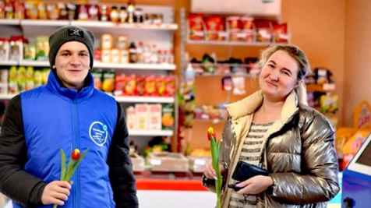
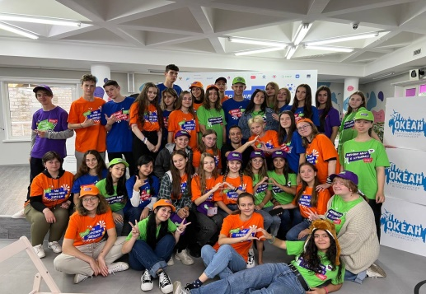
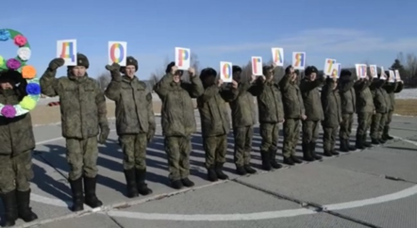
Отчёт о развитии молодёжной политики и волонтёрского движения в Зейском районе
за 2022 год
В районе ведётся работа с молодёжью. Молодёжь Зейского района принимает участие во всех мероприятиях, приуроченных к календарным праздникам, в том числе патриотической направленности, в мероприятиях, направленных на укрепление здорового образа жизни, семейных ценностей, фестивалях, акциях, конкурсах.
В 2022 году молодёжь активно принимала участие в следующих мероприятиях:
Всероссийских конкурсах: «Пробуждая сердца», «Большая перемена»
Всероссийских акциях: «Улицы в лицах», «Вам, любимые», «Дорогая, ты права», «Неженская работа», «Спасибо за заботу».
В областных конкурсах: на лучшую социальную рекламу «Мы вместе», в конкурсе «Доброволец Амура», «Открытка Победы», «Амурское лето», «Путь волонтёра», «Молодёжная команда региона».
В районных акциях, флешмобах, экологических, патриотических субботниках, конкурсах, в том числе «Доброволец Зейского района – 2022».

Slide 2
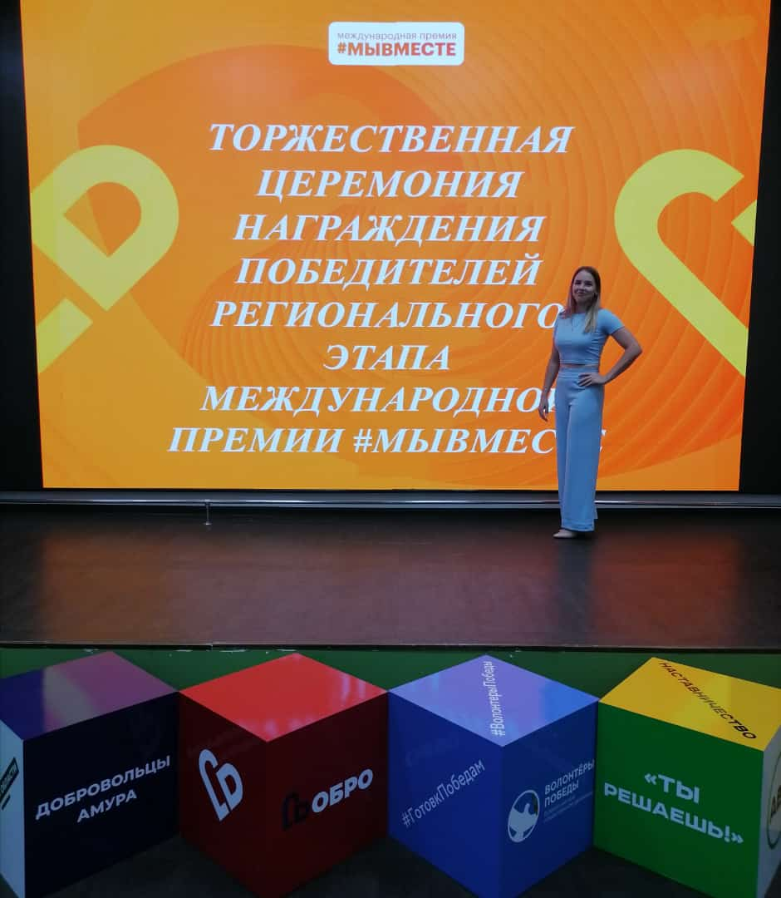
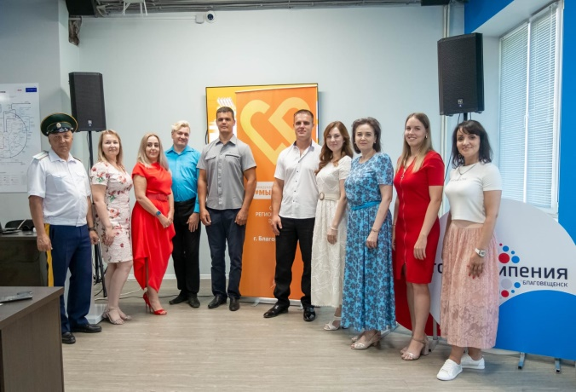
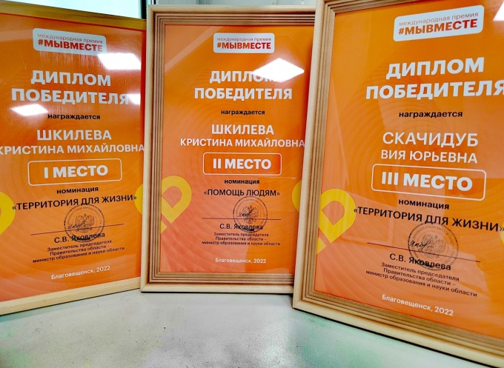
В 2022 году молодёжь и волонтёры Зейского района приняли участие в федеральном проекте по программе «Формирование комфортной городской среды», за участие в проекте ребята награждены благодарственными письмами Ресурсного центра развития добровольчества Амурской области.
В августе 2022 года участники международной премии #МыВместе Шкилева Кристина Михайловна и Скачидуб Вия Юрьевна стали победителями регионального этапа премии: I и III место - в номинации «Территория для жизни», II место - в номинации «Помощь людям».

Slide 3
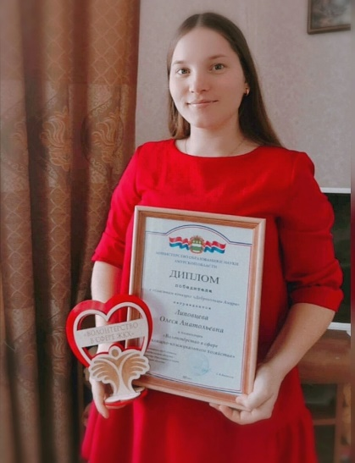
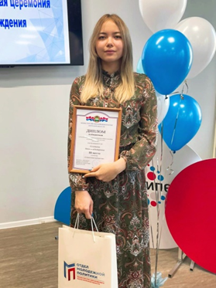
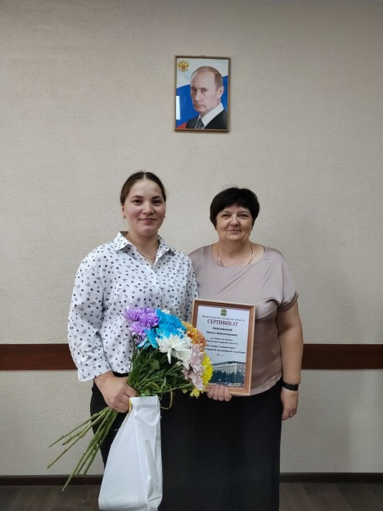
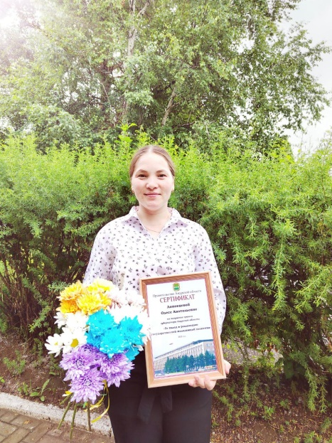
В соответствии с постановлением Губернатора Амурской области от 14.07.2006 г. № 387 «О ежегодной премии губернатора Амурской области за вклад в реализацию молодёжной политики» и на основании решения экспертного совета по присуждению ежегодных премий губернатора Амурской области за вклад в реализацию государственной молодёжной политики от 03.06.2022 г. звание лауреата ежегодной премии присвоено Липовцевой Олесе Анатольевне – тренеру - преподавателю МБУ ДО «Детская юношеская спортивная школа с. Овсянка».
2 декабря в преддверии Дня добровольца состоялось торжественное мероприятие, организованное отделом молодёжной политики министерства образования и науки Амурской области, в рамках которого были вручены сертификаты лауреатов премии губернатора Амурской области и дипломы победителей областного конкурса "Добровольцы Амура".

Slide 4
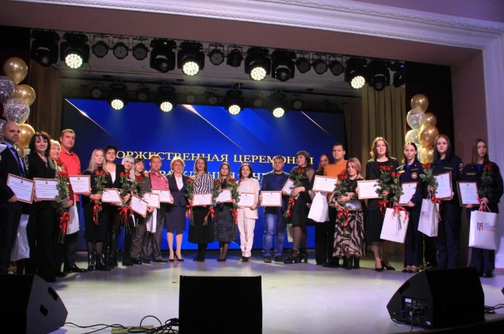
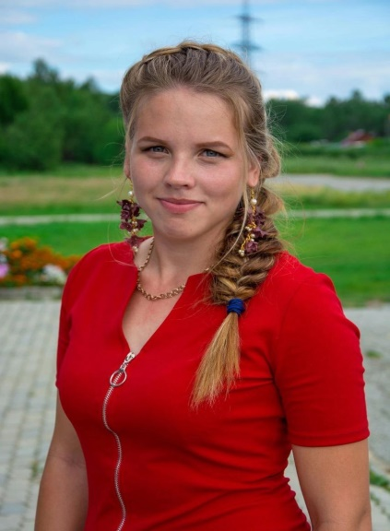
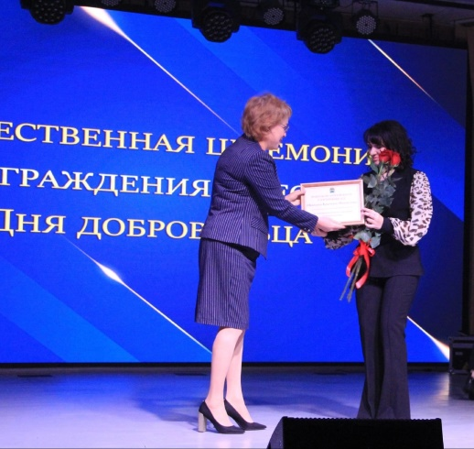
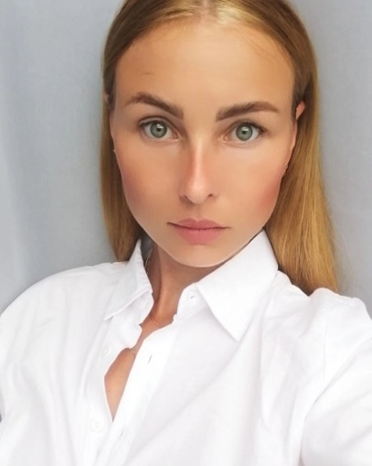
Победителями конкурса «Добровольцы Амура – 2022» стали : Яровая Ксения Александровна учитель МБОУ Юбилейненская СОШ, - победитель конкурса "Добровольцы Амура" в номинации "Организатор добровольчества" и Скачидуб Вия Юрьевна, библиотекарь с. Сосновый Бор, победитель в номинации
"Патриотическое волонтёрство".
Шкилева Кристина Михайловна, специалист МУ "Социально-культурный центр Зейского района " по результата решения экспертного совета стала лауреатом премии губернатора в номинации «Инициатива года» и получила премию в размере 20 000 рублей.

Slide 5
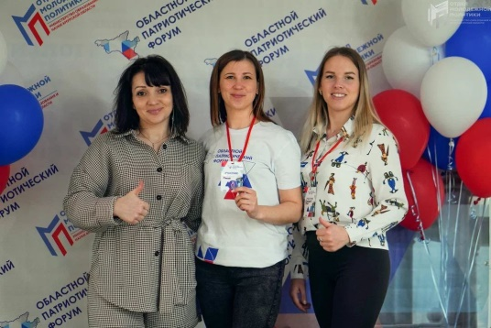
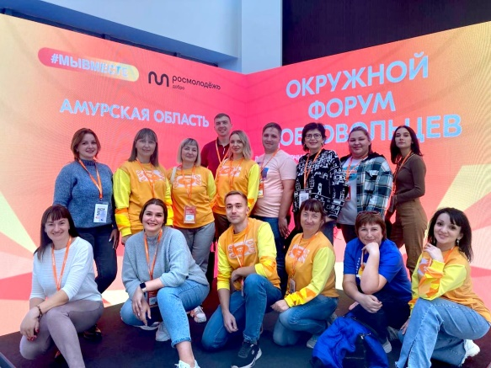
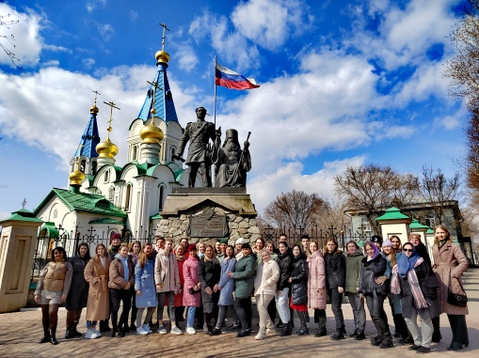
Для усовершенствования и развития социальной активности представители молодёжи района проходят регистрацию и обучение на платформе Добро.ру. На сегодняшний день количество зарегистрированных волонтёров на сайте - 114 человек, в том числе волонтёры «серебряного» возраста. Учёт отработанных волонтёрских часов и вся деятельность членов команды добровольцев ведётся на сайте Добро.ру, а также специалистами отдела ведутся личные книжки волонтёра. По окончанию учебного года выпускники 9-х и 11-х классов, принимающие активное участие в волонтёрской, добровольческой деятельности награждены благодарностями отдела культуры, архивного дела, молодёжной политики и спора администрации Зейского района. В торжественной обстановке, ребятам, вручаются волонтёрские книжки и памятные подарки за личный вклад в развитие добровольческого движения в Зейском районе.
Молодёжь Зейского района и представители, курирующие молодёжную политику в Зейском районе принимают участие в окружных форумах:
- окружной форум добровольцев Дальневосточного и Сибирского федеральных округов (г. Владивосток);
- дальневосточный молодёжный образовательный форум «Амур» (г.Комсомольск-на-Амуре)
Областных форумах, семинарах, проводимых отделом молодёжной политики Министерства образования и науки Амурской области:
- областной патриотический форум (г. Благовещенск)
- областной культурный форум Доброкульт28 (г. Благовещенск).
Участие в форумах – это стартовая площадка для профессионального и личностного развития молодёжи, это возможность знакомства с работой по направлению молодёжной политики, повышение компетенций и навыков, обмен опытом, реализация новых идей и проектов на подведомственной территории.

Slide 6
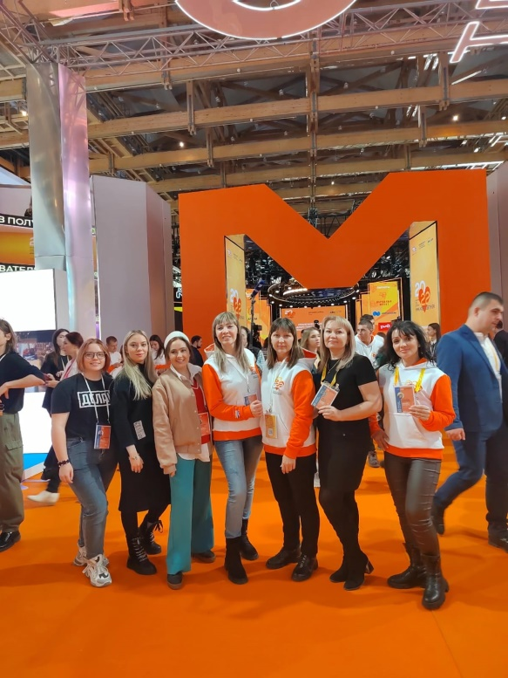
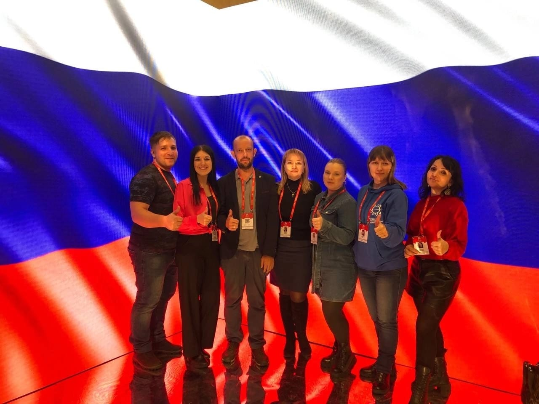
С 4 по 7 декабря представители Зейского района совместно с делегацией Амурской области приняли участие в международном форуме #МыВместе в г. Москва, а с 9 по 12 декабря во Всероссийском патриотическом форуме в г. Санкт-Петербург. Идеи и новые формы проведения площадок, предлагаемых на формных компаниях успешно реализуются на территории муниципального образования. Участие в форумных компаниях осуществлялась за счёт средств министерства образования и науки Амурской области).
Помимо вышеперечисленного молодёжь и волонтёры Зейского района принимают активное участие в оказании помощи семьям мобилизованных граждан, а также пожилым и одиноким пенсионерам, организуют пункты сбора
гуманитарной помощи.

Slide 7
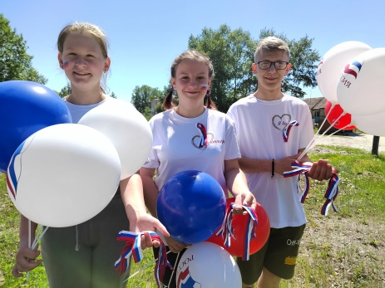
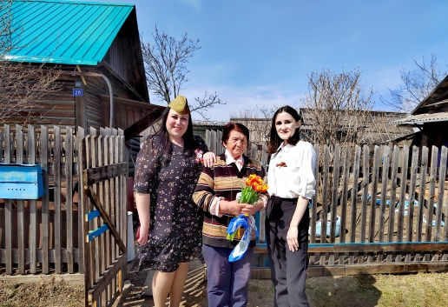
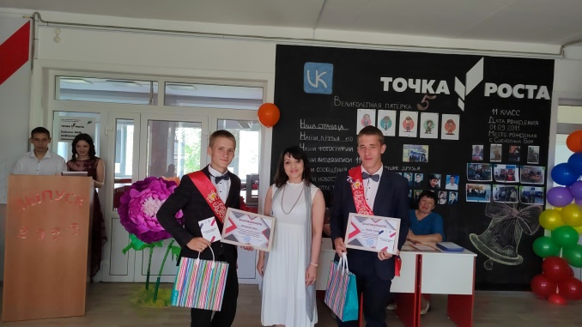
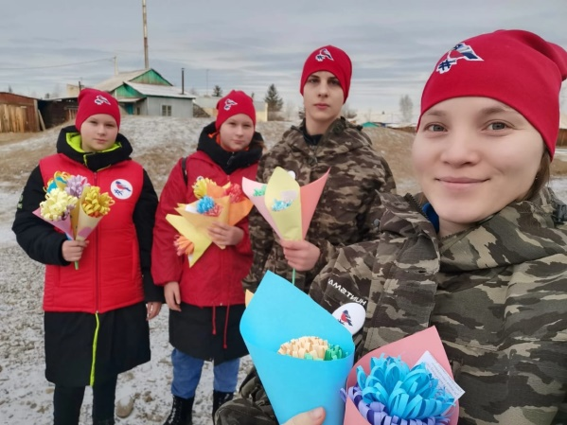
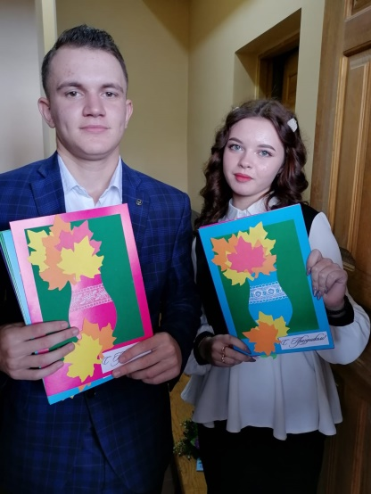
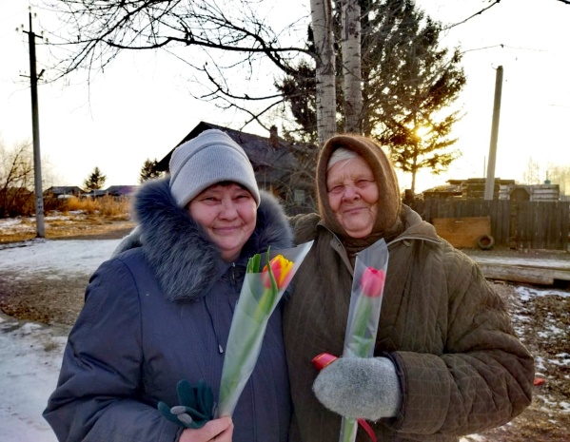
Акции, флешмобы, награждения

Slide 8
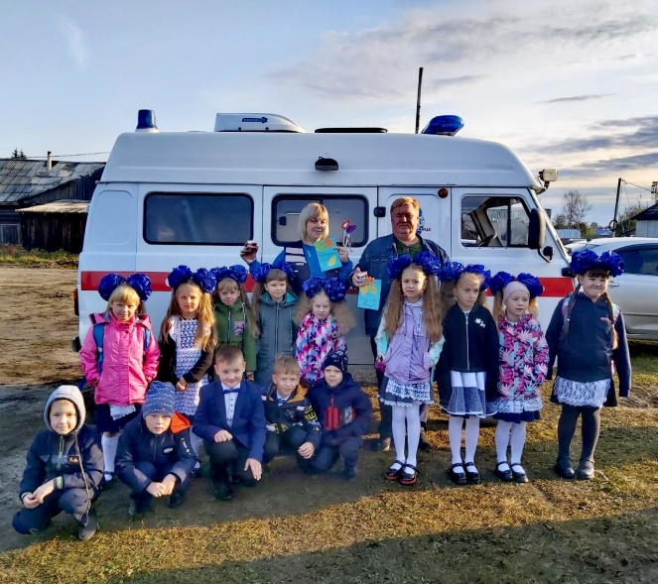
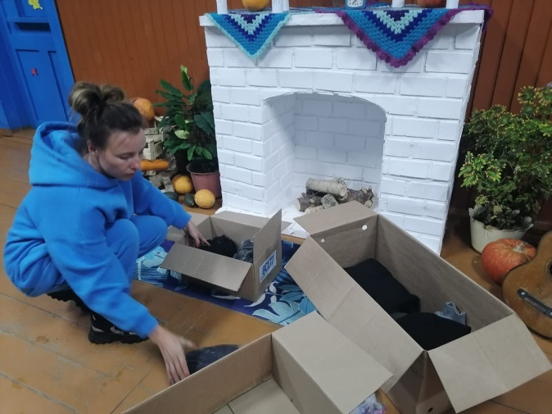
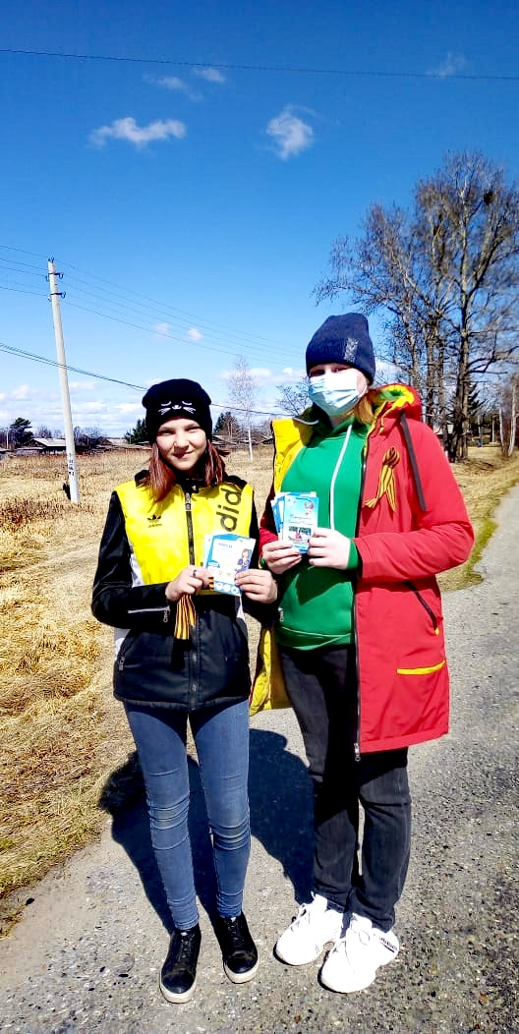
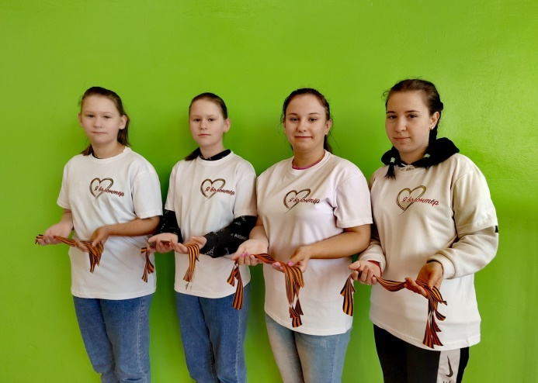
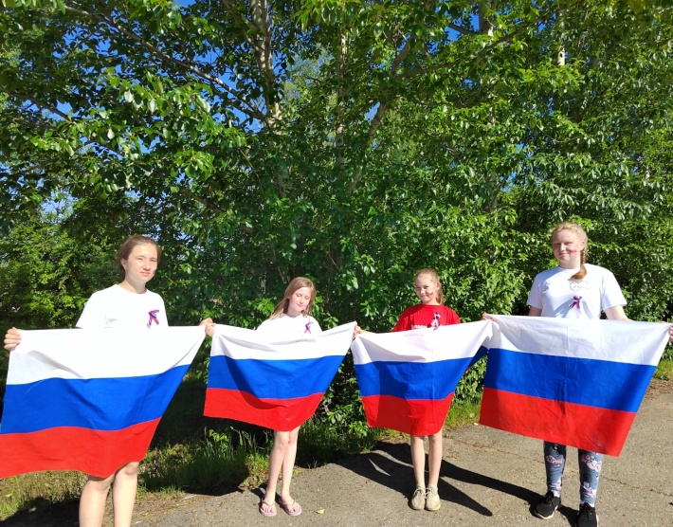
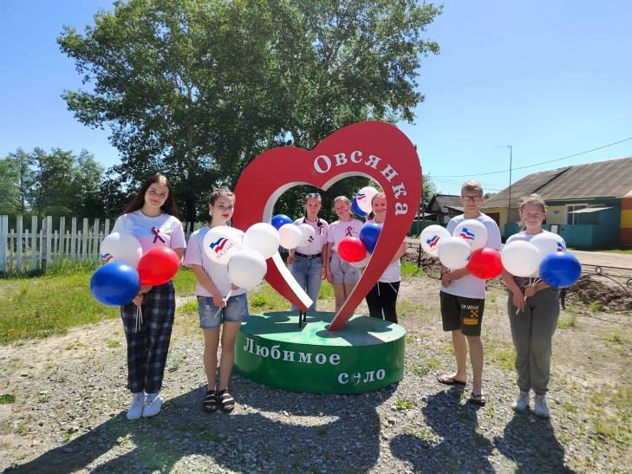

Slide 9
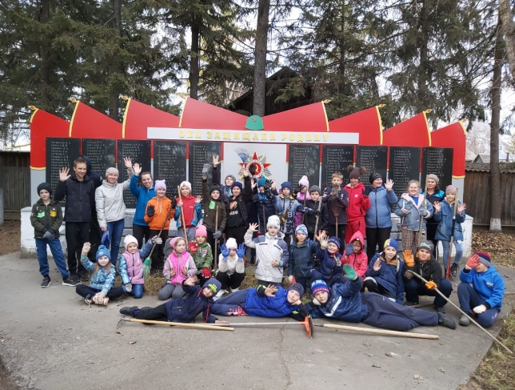
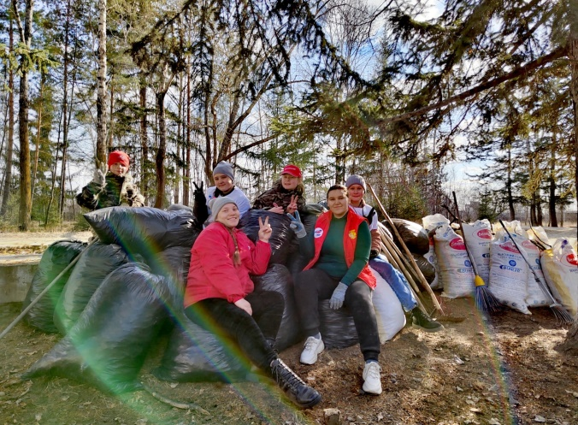
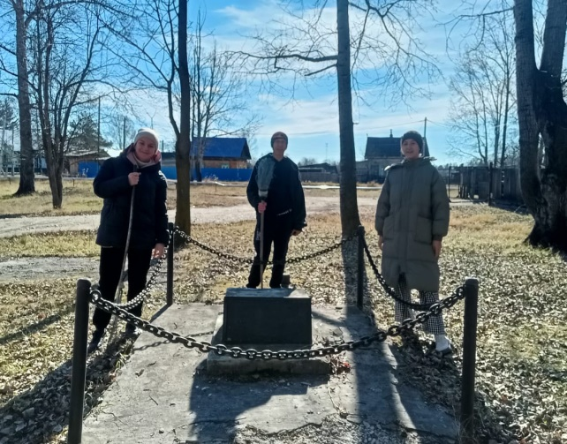
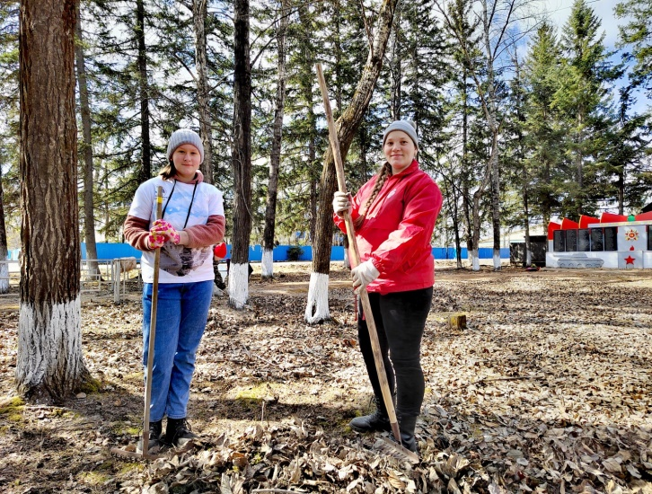
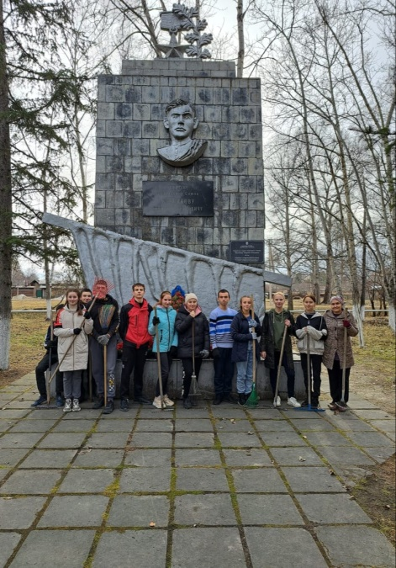
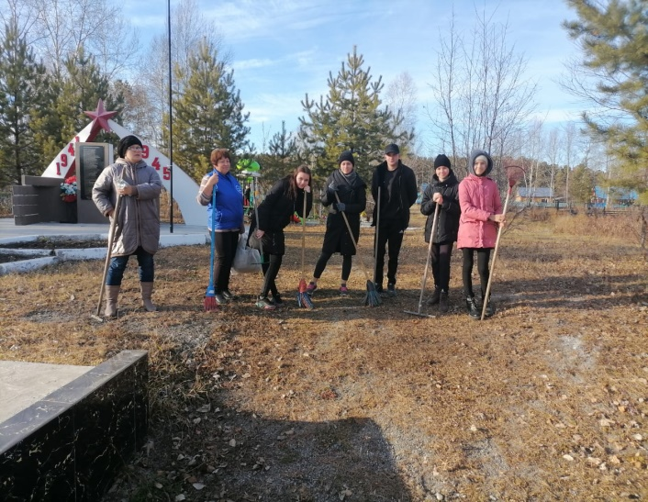
Субботники

